Slide 1
SUPERVIVENCIA EN PACIENTES CON BRONQUIECTASIAS NO FIBROSIS QUÍSTICA (BQnoFQ)
J. López Rodríguez, J. Hernández Borge, L. Galán Ledesma, R. Morante Espada, JA. Márquez Alba, E. Sánchez Calle, A. Méndez Villaverde, MB. Pires Manso, P. Íñigo Naranjo, P. Cordero Montero, A. Sanz Cabrera
Servicio de Neumología. Hospital Universitario de Badajoz.

Slide 2
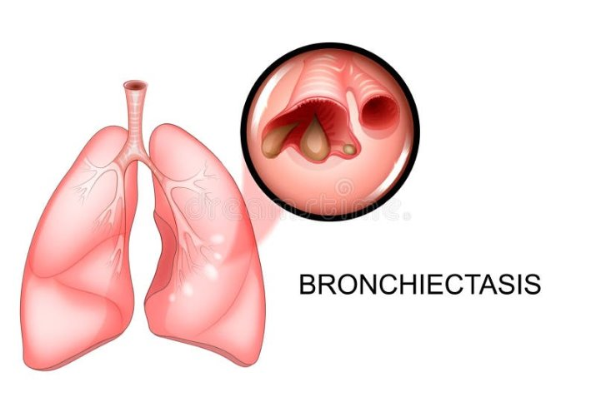
INTRODUCCIÓN
Las bronquiectasias no debidas a fibrosis quística (BQnoFQ) son, después del asma y de la EPOC, la tercera patología inflamatoria crónica de la vía aérea.
Pueden cursar con infección bronquial crónica y un declive progresivo de la función pulmonar, todo lo cual puede derivar en un deterioro de la calidad de vida y un incremento en la morbimortalidad.
La prevalencia en EEUU se sitúa entre 42 y 370 casos por 100.000/adultos, siendo más elevada en mujeres y en población de más de 75 años,

Slide 3
OBJETIVO
Se ha observado un aumento del diagnóstico de BQ en los últimos años, especialmente en pacientes de edad avanzada, con un impacto creciente tanto en la morbimortalidad general como sobre el pronóstico de las enfermedades que las generan.
El objetivo de este estudio ha sido conocer la supervivencia a largo plazo de una serie de pacientes con BQnoFQ y estudiar los factores relacionados con la misma.

Slide 4

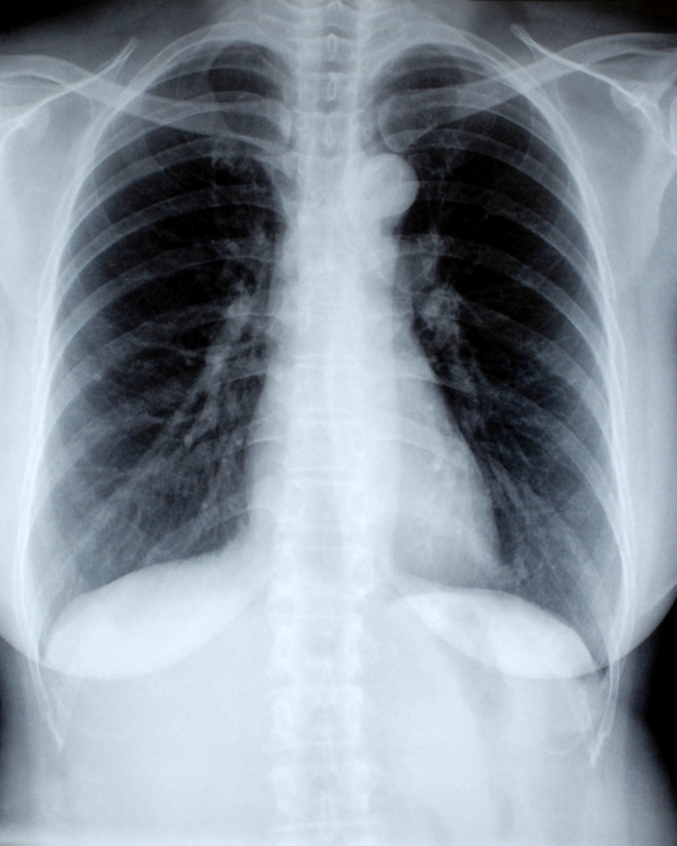


MÉTODOS
Partimos de una cohorte de pacientes con BQnoFQ incluidos de forma consecutiva tras un ingreso hospitalario (2006-2014) con seguimiento hasta octubre de 2024.
Se recogieron múltiples variables epidemiológicas, clínicas, extensión radiográfica, aislamientos microbiológicos, exacerbaciones previas, tratamiento y causa de la muerte.
Se realizó un análisis de la supervivencia mediante tablas actuariales, Kaplan Meier y regresión de Cox.

Slide 5
RESULTADOS
Se incluyeron 205 pacientes (60% hombres, edad media 64.8±14).
Al final del seguimiento la mortalidad fue del 63.9%, aunque solo el 49.6% fue de causa respiratoria.
Situación a fecha de última evolución | Frecuencia | Porcentaje
Vivo | 74 | 36,1%
Muerto | 131 | 63,9%
Total | 205 | 100%
Causa de muerte | Frecuencia | Porcentaje
Respiratoria | 65 | 49,6%
Cardiaca | 10 | 7,6%
Neoplasia | 27 | 20,6%
Otras | 29 | 22,1%

Slide 6
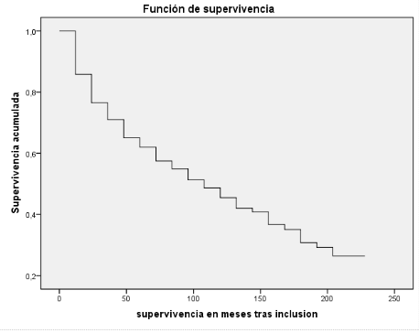
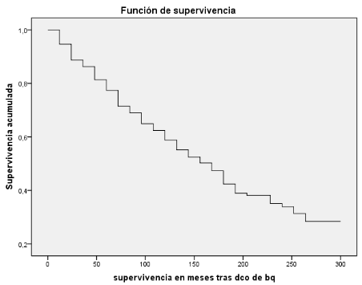
RESULTADOS
Supervivencia | Tras inclusión | Tras diagnóstico
A 5 años | 62% | 77%
A 10 años | 45% | 59%
A 15 años | 31% | 42%

Slide 7
RESULTADOS
La mortalidad no se asocio significativamente con:
Género.
Diagnóstico etiológico.
Tuberculosis previa.
Clínica (tos, expectoración, purulencia, sibilantes o hemoptisis previa).
Tipo de BQ (cilíndricas o quísticas).
Diversos tratamientos (LAMA, LABA, corticoides inhalados o sistémicos, macrólidos en pauta continua, antibioterapia inhalada).
Aislamientos microbiológicos.

Slide 8

RESULTADOS
La supervivencia fue significativamente inferior (p<0.05, test long rank) en:
Pacientes > 70 años
Hipertensión
Diabetes
Cardiopatía
Neoplasia
EPOC
Mayor grado de disnea (mMRC)
Insuficiencia respiratoria
BQ bilaterales
Datos de hipertensión pulmonar
Fibrosis en el TACAR
FEV1<50%
Mayor número de ingresos previos y de exacerbaciones en el seguimiento

Slide 9
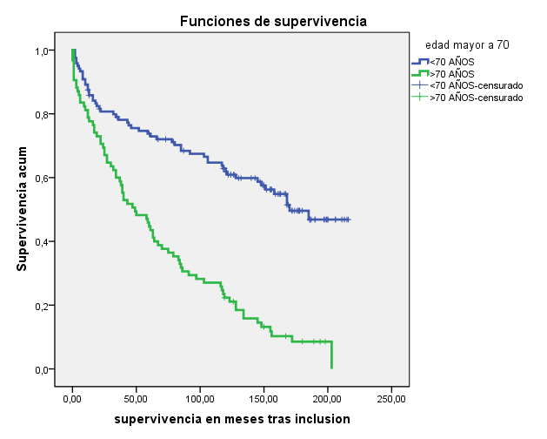
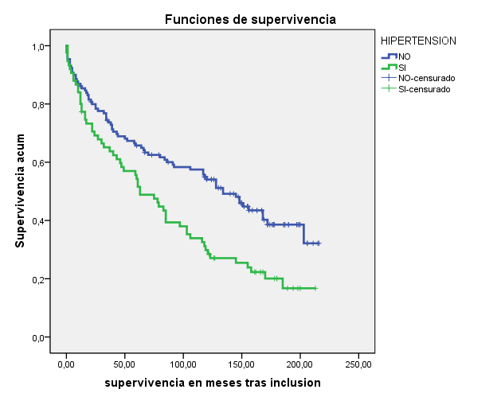
RESULTADOS
0.0005
0.01

Slide 10
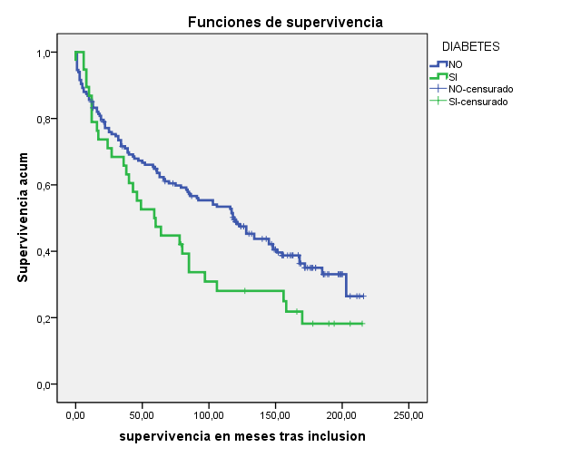
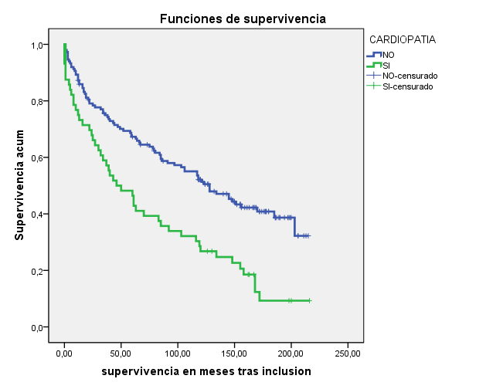
RESULTADOS
0.043
0.0005

Slide 11
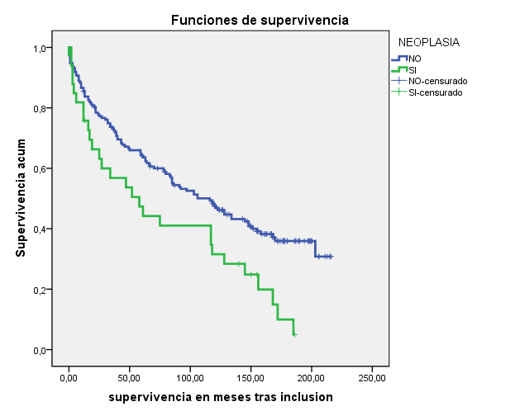
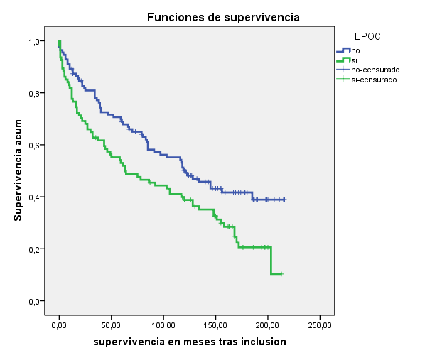
RESULTADOS
0.006
0.007

Slide 12
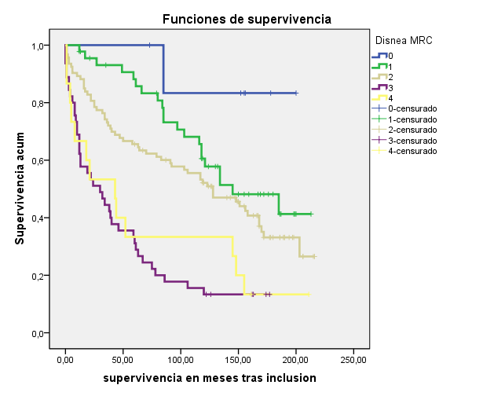
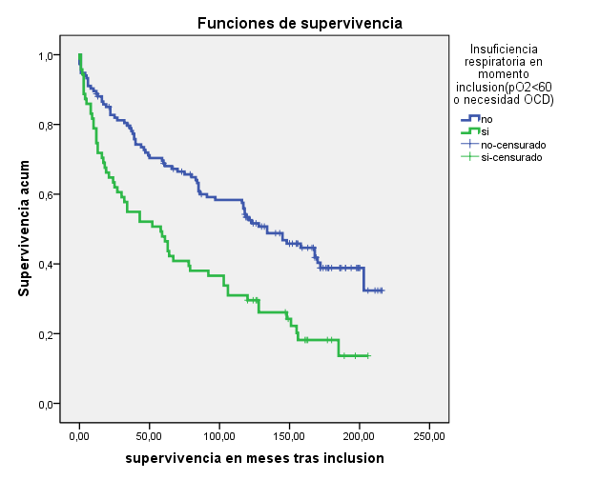
RESULTADOS
0.0005
0.0005

Slide 13
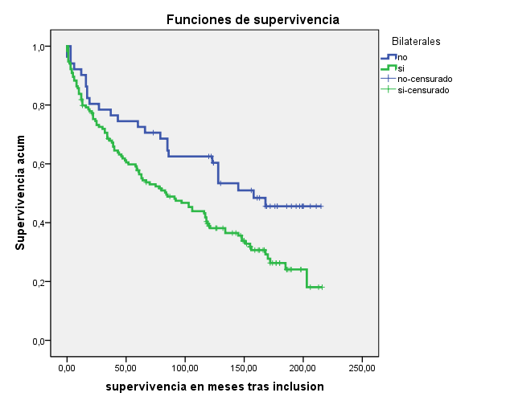
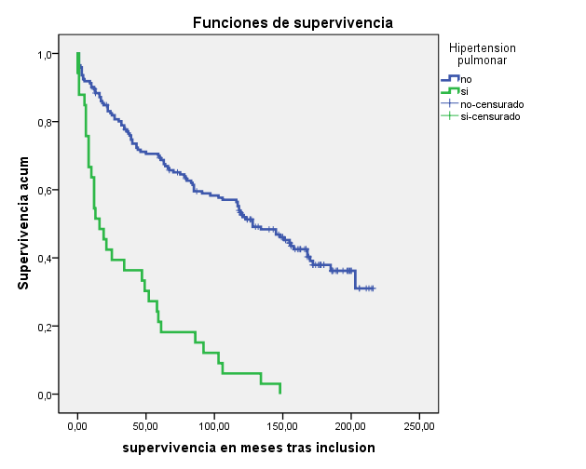
RESULTADOS
0.0005
0.001

Slide 14
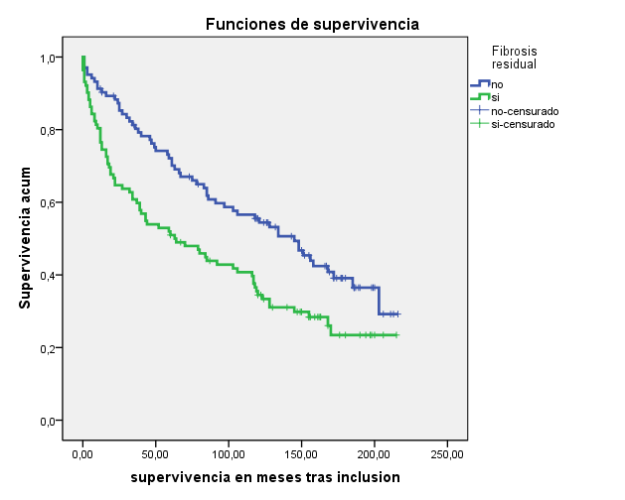
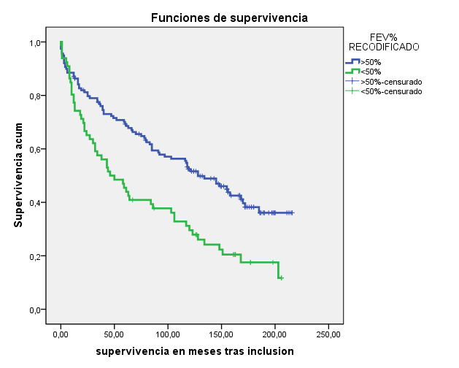
RESULTADOS
0.0005
0.003

Slide 15
RESULTADOS
Nº INGRESOS PREVIOS POR EXACERBACION
 | B | ET | Wald | gl | Sig. | Exp(B) | 95,0% IC para Exp(B)
 |  |  |  |  |  |  | Inferior | Superior
INPRE | ,064 | ,031 | 4,191 | 1 | ,041 | 1,066 | 1,003 | 1,134
Nº MEDIO DE EXACERBACIONES ANUALES POSTERIORES
 | B | ET | Wald | gl | Sig. | Exp(B) | 95,0% IC para Exp(B)
 |  |  |  |  |  |  | Inferior | Superior
NMEDPOS | ,114 | ,042 | 7,251 | 1 | ,007 | 1,121 | 1,032 | 1,218

Slide 16

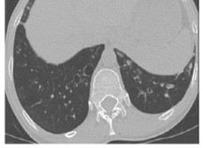


RESULTADOS
Se relacionaron de forma independiente con la mortalidad
Variables | OR | IC 95%
Diabetes | 1.7 | 1.1-2.6
Cardiopatía | 1.5 | 1.05-2.3
Neoplasia | 1.7 | 1.1-2.7
BQ bilaterales | 1.5 | 0.9-2.3
Datos de HTP | 2.5 | 1.6-2.9
Fibrosis residual | 1.8 | 1.3-2.7
Edad>70 | 2.6 | 1.8-3.8
mMRC>II | 2.5 | 1.7-3.7
Método :Regresión de Cox. Por pasos hacia atrás (RV). Ajustado por nº ingresos previos, nº medio de ingresos anuales posteriores, FEV1

Slide 17

CONCLUSIONES
Encontramos una elevada mortalidad en pacientes con BQnoFQ (63.9%), aunque sólo el 49.6% fue de causa respiratoria.
Diversos aspectos como la edad, comorbilidad, la afectación clínica y radiográfica, fueron predictores de la supervivencia de los mismos.

Slide 18

¡MUCHAS GRACIAS!

